Slide 1
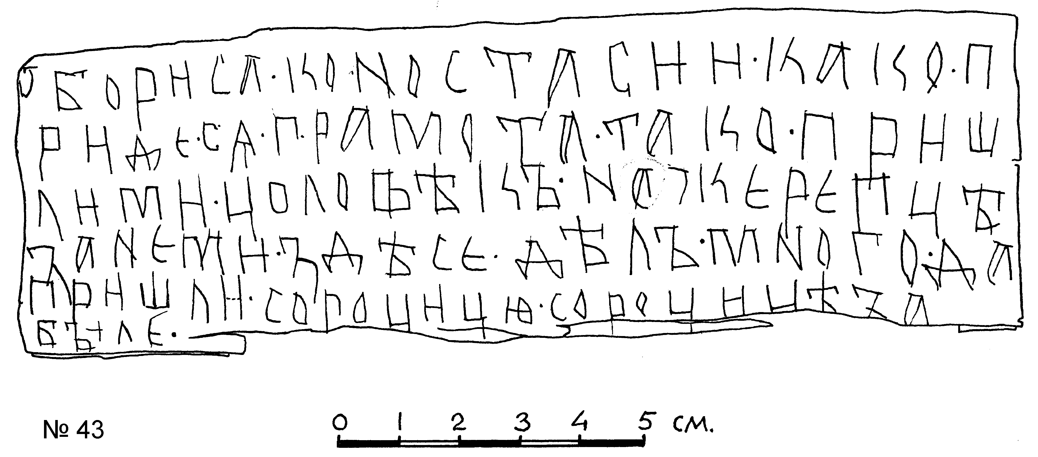
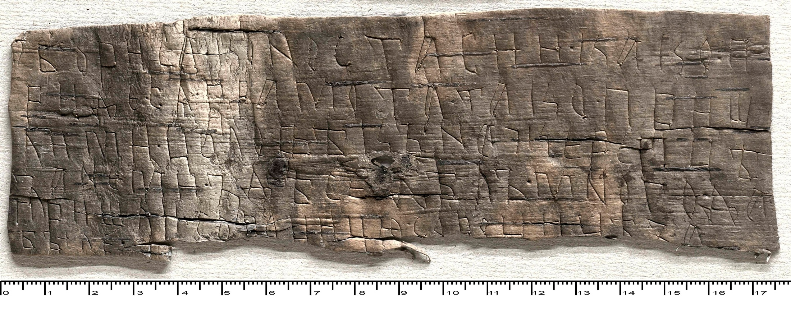
ѿбориса·коностасии·како·п
риде·сѧ·грамота·тако·приш
лими·цоловѣкъ·нажерепцѣ
занеми·здѣсе·дѣлъ·много·да
пришли·сороцицю·сороцицѣза
бꙑле·

Slide 2
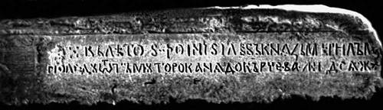
Επιγραφή στη πέτρα της Τμουταρακάν – 1067
въ лэто s фо (s) iнiд s глэбъ кн­ѧзь мэрилъ мо.. по леду § тьмуторокан­ до кърчева г и д с­же

Slide 3
ΘΕΜΑ 2
ΙΣΤΟΡΙΑ ΤΟΥ ΦΩΝΗΤΙΚΟΥ ΣΥΣΤΗΜΑΤΟΣ ΤΗΣ ΡΩΣΙΚΗΣ ΓΛΩΣΣΑΣ
(μέρος 2)

Slide 4
κοινός τύπος
κανονική φωνητική εναλλαγή
ιστορική εναλλαγή

Slide 5
Σύστημα των φωνηέντων της παλαιορωσικής γλώσσας
 | Передний | Средний | Задний
Верхний | и [ě] (э) | ы | у
Средний | э - ь |  | о -ъ
Нижний | ä | а

Slide 6
Δυο τύποι θέσεων των ημιφωνηέντων ь και ъ
δυνατή θέση
1) στην τονισμένη συλλαβή: дъскы, стькла
2) όταν ακολουθούσε το αποδύναμο ь ή ъ: събьрати
3) όταν ήταν το μοναδικό φωνήεν της λέξης: тъ, сь
αποδύναμη θέση στις άτονες συλλαβές
1) στο τέλος τις λέξης: домъ, конь
2) όταν ακολουθούσε ένα κανονικό φωνήεν: бърати, зъло

Slide 7
Коньцъ,
лъжь,
чьтьцъ,
вьсѣхъ,
съмьрть,
въ котьлъ,
чьстъныи,
възьмоу,
дъльжьнъ

Slide 8
Место образования |  | Губные |  |  |  | Переднеязычные |  |  |  | Средне языч-ные | Задне-языч-ные
 |  | губно-губные |  | губно-зубные |  | зубные |  | переднее-нёбные |  | средне нёбные | задне-нёбные
Способ образования |  | Тв. | М. | Тв. | М. | Тв. | М. | Тв. | М. | М. | Тв. | М.
Смычные | Гл. | п | п’ |  |  | т | т’ |  |  |  | к | к’
 | Зв. | б | б’ |  |  | д | д’ |  |  |  | г | г’
Щелевые | Гл. |  |  | ф | ф’ | с | с’ | ш | ш’ |  | х | х’
 | Зв. |  |  | в | в’ | з | з’ | ж | ж’ | j’
Смычно-щелевые | Гл. |  |  |  |  | тс |  |  | т’ш’
 | Зв.
Смычно-проходные | Носов. | м | м’ |  |  | н | н’
 | Боков. |  |  |  |  | л | л’
 | Дрожащ. |  |  |  |  |  |  | р | р’

Slide 9
Способ образования |  | Место образования
 |  | Губные | Переднеязычные | Среднеязычные | Заднеязычные
Шумные | Взрывные | п б | т д |  | к г
 | Щелевые | в | с с’ ш’ з з’ ж’ |  | х
 | Аффрикаты |  | ц’ ч’
 | Слитные |  | ш’ч’ ж’д’ж’
Сонорные | Носовые | м | н н’ | j’
 | Плавные |  | p p’ л л’

Slide 10
2 βασικές φωνητικές κανονικότητες της πρωτοσλαβικής γλώσσας
Ο νόμος της ανοιχτής συλλαβής (της αύξησης ήχου )
1 2 3 4 5
2. Ο νόμος του εντοσυλλαβικού συναρμονισμού
въпль пришьствие плод что сестра
плодъ чьто сестра
Щелевой
Плавный
Гласный
Смычный
Носовой или в

Slide 11
βάρβαρος ψαλμός
варъваръ
пъсалъмъ

Slide 12
Οι συνέπιες του νόμου ανοιχτής συλλαβής
Απώλεια των τελικών συμφώνων
Μονοφθογγισμός των δίφθογγων (*oi/*ai/*ou/*au)
Αλλαγές των συμπλεγμάτων φωνηέντων με ρινικά σύμφωνα (*em/*en/*im/*in/*om/ *on/ *um/ *un)
Αλλαγές των συμπλεγμάτων *tort, *tolt,*tert, *telt
Αλλαγή των αρχικών συμπλεγμάτων *ort /*olt

Slide 13
1
*mater-i
матери
*mater
*mate
мать

Slide 14
*poietŭ
*pojetŭ
по¬тъ
*poiti
*pěti
пэти

Slide 15
2
*risouju
*risuju
рисую
*risouati
*risovati
рисовать

Slide 16
3
*imen
*imę - имѧ­
имя
*imen-a
имена

Slide 17
Απώλεια της έρρινης προφοράς φωνηέντων στη παλαιορωσική γλώσσα
© (ǫ)
у
­ ѧ(ę)
а (я)

Slide 18
πόντος – pontis
путь
п©ть
πέντε
пять
пѧ­ть
μέντα
мята
мѧ­та
звук
звонить
звони – зв©къ
*zvoni - *zvǫkŭ - *zvon

Slide 19
4. Οι αποκλίσεις των *tort *(tart), *tolt,* tert, *telt
Ο νόμος της ανοιχτής συλλαβής (της αύξησης ήχου )
1 2 3 4 5
Щелевой
Плавный
Гласный
Смычный
Носовой или в

Slide 20
4. Οι αποκλίσεις των *tort *(tart), *tolt,* tert, *telt
LA – γλώσσες |  | LO – γλώσσες |  | OLO – γλώσσες
Παλ-σλ. | глава | Πολων. | głowa | Ρωσ. | голова
Βουλγ. | глава | Άν-σορβ. | hłowa | Ουκρ. | голова
Σερ.-κρ. | глава | Κ. – σορβ. | głowa | Λευκ. | галава
Σλοβ. | gláva | Πολαβ. | glǻvǎ
Τσεχ. | hlava
Σλοβ. | hlava

Slide 21
4. Αλλαγές των συμπλεγμάτων *tort, *tolt,* tert, *telt στην παλαιορωσική γλώσσα
*tort (*tart) ► *torot
*tolt ► *tοlοt
*tert ► *teret
*telt → *tolt → *tοlοt

Slide 22
4.Αλλαγές των συμπλεγμάτων *tort, *tolt,* tert, *telt στην παλαιοσλαβική γλώσσα
*tort (*tart) ► *trat
*tolt ► *tlat
*tert ► *tret
*telt ► *tlet

Slide 23
garden
город - град
gold
золото – злато
berg
берег – брег
melk
молоко – млеко
barba
борода – брада

Slide 24
5. Αλλαγή των αρχικών συμπλεγμάτων *ort /*olt
*ort ► rot
*olt ► lot
Πβλ. παλαιοσλαβικά
*ort ► rat
*olt ► lat

